Slide 1
神奇的call.call, call.call.call

Slide 2
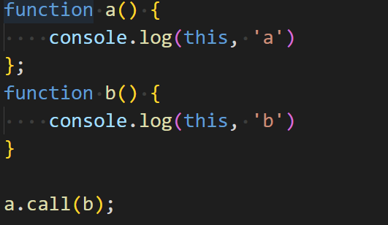
call的美好回忆

Slide 3
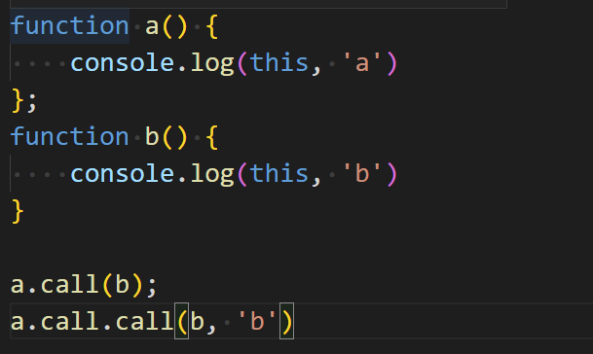
小试牛刀

Slide 4
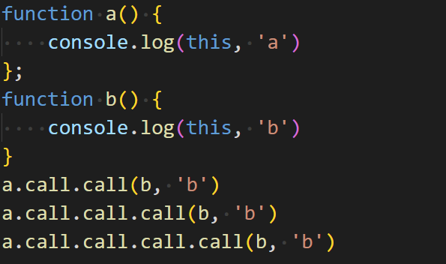
难度加量

Slide 5
三个疑问
为什么被调用的是 b函数
为什么this是 String {"b"}
为什么 2, 3, 4个call的结果一样

Slide 6
call和this简单回顾
call: 使用一个指定的 this 值和单独给出的一个或多个参数来调用一个函数
this: 执行上下文的一个变量。
this: 我们有另一外一种不严谨的的说法， this指向调用者。

Slide 7
call的一种虚拟语法
fun.call(obj, ...args) === ( obj.fun = fun; obj.fun(...args) )

Slide 8
为什么 2, 3, 4个call的结果一样
a.call(b)： a被调用
a.call.call(b)： a.call被调用
a.call.call.call(b)： a.call.call被调用

Slide 9
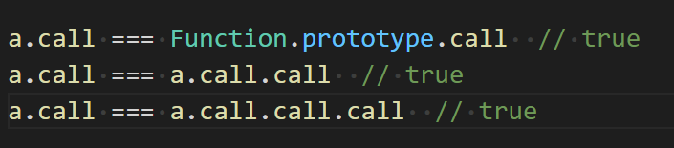
为什么 2, 3, 4个call的结果一样

Slide 10
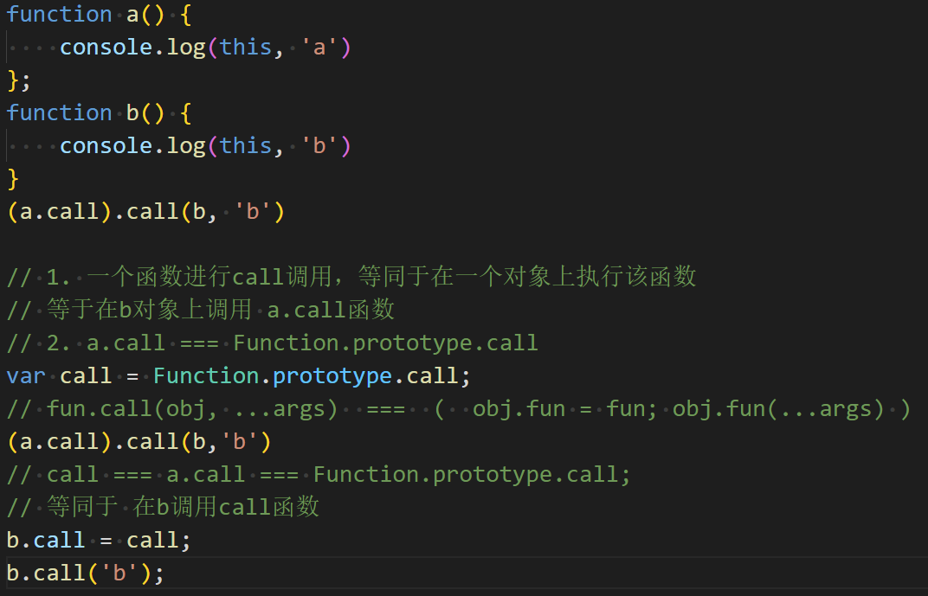
为什么被调用的是b函数

Slide 11
为什么this是 String {"b"}
this: 非严格模式下，Object包装
this: 严格模式下，任意值。（传啥是啥）

Slide 12
万能的函数调用方法
var call = Function.prototype.call.call.bind(Function.prototype.call);

Slide 13
小结
call简单嘛？
复杂的都是简单的集合体

